Slide 1

Každý se chová jinak
Základní škola a mateřská škola Nesovice, příspěvková organizace; CZ.1.07/1.4.00/21.1167
III/2 Inovace a zkvalitnění výuky prostřednictvím ICT
VY_32_INOVACE_20_Každý se chová jinak
Žák chápe, že každá věc má dvě stránky
Mgr. Anna Klimešová

Slide 2
Anotace
Anotace: Prezentace, ve které se žáci učí,
jak jednat s lidmi, jak řešit spory.
Umět se mezi sebou domluvit.
Vzdělávací oblast: Člověk a jeho svět
Ročník: 3.
Druh učebního materiálu: prezentace
Stupeň a typ vzdělávání: základní vzdělávání- první stupeň

Slide 3
Soužití lidí
Lidé mohou mít různou představu o stejné věci
Proto si s někým rozumíme a s někým ne
Je těžké domluvit se, když nastane problém
Většinu sporů – neshod umíme vyřešit dohodou

Slide 4
Jak bychom měli jednat s lidmi?
Nebojím se vyjádřit svůj názor
Vyslechnu názor každého člověka a snažím se ho pochopit
Když s někým nesouhlasím, nepoužiji hrubost a násilí
Neskáču druhému do řeči, počkám až domluví
Když se mi nelíbí, co někdo udělá, řeknu mu to v klidu – nevysmívám se mu a nenadávám
Nehledej vinu vždy u druhého
Z každého problému si vezmi ponaučení

Slide 5
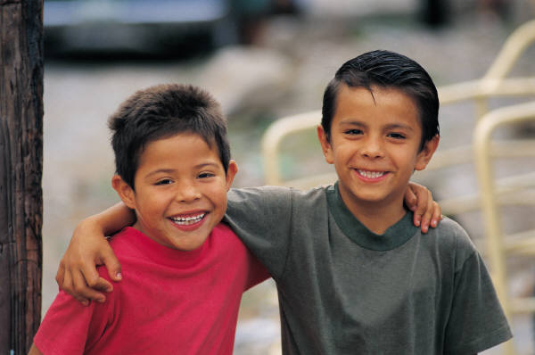
?
Už jste s někým uzavřeli dohodu a domluvili se?
Jak řešíte neshody s kamarády, sourozenci?
Znáš situace, kdy by hledání společného řešení mohlo někoho ohrozit?

Slide 6
Bibliografické citace
[cit. 2011-11-21]
Klipart: http://office.microsoft.com

